Slide 1





[FIM] FONDAMENTI DI INFORMATICA per medicina e chirurgia high tech
P05: File
Dott. Giorgio De Magistris
demagistris@diag.uniroma1.it
Prof. Christian Napoli
c.napoli@uniroma1.it
Corso di Laurea in Medicina e Chirurgia High Tech
Tutti i diritti relativi al presente materiale didattico ed al suo contenuto sono riservati a Sapienza e ai suoi autori (o docenti che lo hanno prodotto). È consentito l'uso personale dello stesso da parte dello studente a fini di studio. Ne è vietata nel modo più assoluto la diffusione, duplicazione, cessione, trasmissione, distribuzione a terzi o al pubblico pena le sanzioni applicabili per legge

Slide 2
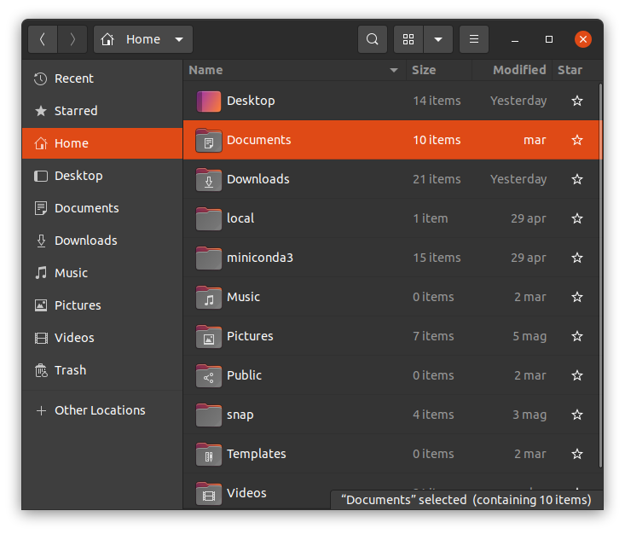
Files
Quando un programma termina, la sua memoria viene liberata
Per fare in modo che i dati continuino ad esistere dopo la terminazione del programma, bisogna salvarli su disco
Generalmente il filesystem è organizzato in file e directory
Le directory sono dei contenitori che possono contenere file o altre directory
I file sono le unità in cui è possibile memorizzare i dati

Slide 3
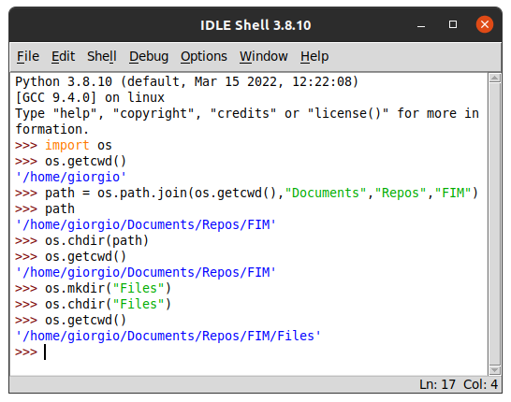
Modulo os
Permette di accedere a funzionalità che dipendono dal sistema operativo
Noi utilizzeremo le seguenti funzioni:
os.getcwd( ) : restituisce il path della working directory
os.path.join( ) : unisce due paths utilizzando il delimitatore corretto del proprio sistema operativo ( \\ per windows e / per linux/mac )
os.chdir( path ) : cambia il path della working directory
os.mkdir(path) : crea una directory vuota nel path specificato

Slide 4

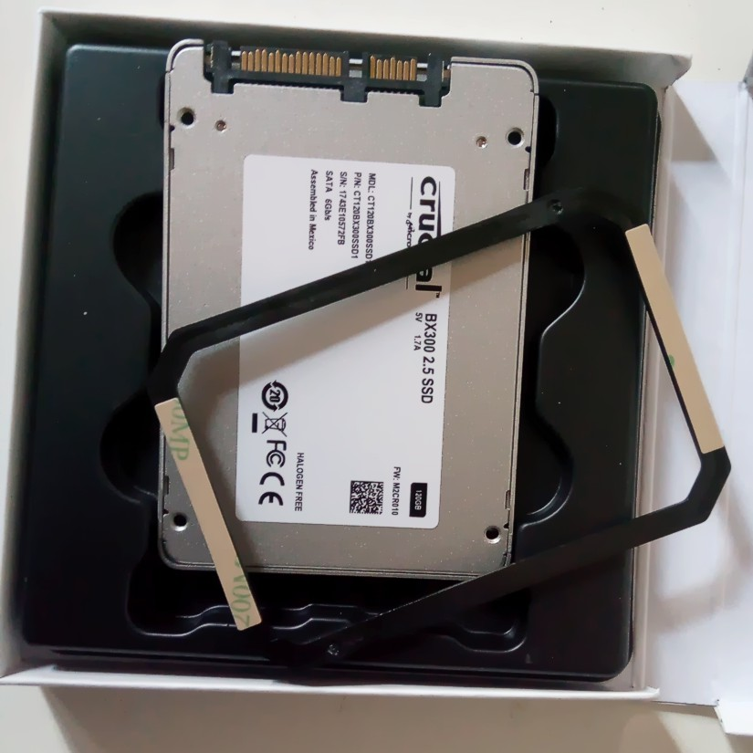
Files
Noi sappiamo che il programma e i suoi dati vivono nella RAM
I dati persistenti invece vanno salvati su disco
Il sistema operativo si occupa del trasferimento dei dati da disco a RAM e vice versa
Noi programmatori Python abbiamo accesso a delle API che ci permettono di chiedere al sistema operativo di leggere e scrivere su file

Slide 5
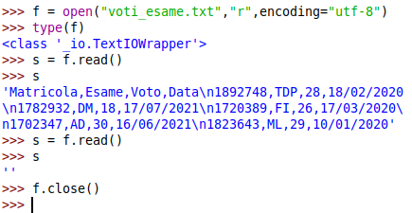
Files
In Python un file è rappresentato da un file object
Su di un file si possono eseguire le seguenti operazioni
Apertura: ovvero creare un file object che mi permette di leggere e scrivere sul file
Lettura e scrittura
Chiusura: serve per liberare la memoria e le risorse allocate dal sistema operativo
Per ottenere un file object devo chiamare la funzione built-in open

Slide 6
Binary vs Text
In Python un file può essere aperto in due modalità
Modalità Binaria
Le unità che leggo e scrivo sul file sono i bytes
Modalità Testuale
Le unità che leggo e scrivo sul file sono caratteri (il numero di bytes che viene letto o scritto per ogni carattere dipende dall’encoding utilizzato)

Slide 7
Open
open ( file, mode='r', encoding=None )
mode (il valore di default è ‘r’ ) specifica come vogliamo aprire il file:
‘r’ : lettura modalità testo
‘w’ : scrittura (se il file esiste è sovrascritto) modalità testo
‘a’ : scrittura (se il file esiste inizia a scrivere partendo dalla fine del file esistente) modalità testo
‘rb’, ‘wb’, ‘ab’ : come ‘r’, ‘w’, ‘a’ ma in modalità binaria
va specificato solo se il file è aperto in modalità testo, di solito “utf-8”
una stringa che specifica il path del file nel filesystem. Può essere un path relativo (rispetto alla directory da cui lo script è stato eseguito) o un path assoluto

Slide 8
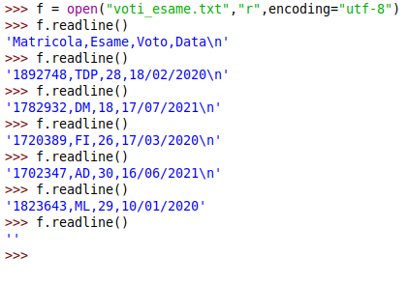
Leggere un file
la funzione open ritorna un file object
il file object contiene un riferimento alla posizione all’interno del file
esistono due modi per leggere un file
lettura sequenziale: quando il file viene aperto, la posizione corrente punta all’inizio del file e viene incrementata finchè non raggiunge la fine del file (EOF)
accesso diretto: specifico direttamente la posizione all’interno del file (in bytes) a cui voglio accedere con f.seek( pos ) . Questa modalità di accesso è prevalentemente usata per i file binari che non vedremo

Slide 9
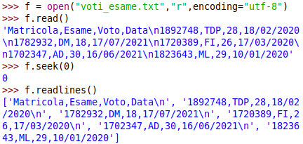
Leggere un file
un file object f ha diversi metodi che permettono di leggere il contenuto del file
alcuni metodi restituiscono l’intero contenuto del file (indipendentemente dalla grandezza) e per questo motivo non possono essere usati per leggere file di grandi dimensioni, essi sono:
f.read( ) : legge l’intero contenuto del file e lo restituisce come stringa
f.readlines( ) : legge l’intero contenuto del file e lo restituisce come lista di stringhe, in cui ogni elemento corrisponde ad una riga del file

Slide 10
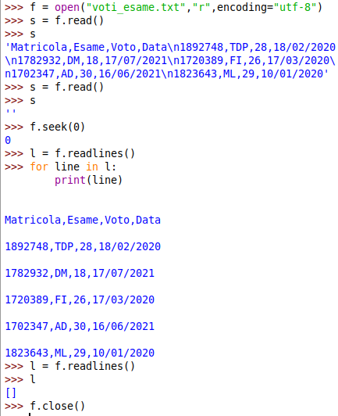
Leggere un file
Quando utilizzo un metodo per leggere il contenuto il riferimento della posizione viene aggiornato
Quando la posizione punta alla fine del file f.read( ) restituisce la stringa vuota
Attenzione! Se chiamo due volte f.read( ) o f.readlines( ) la seconda volta restituiranno rispettivamente la stringa vuota “ ” o la lista vuota [ ]
Per leggere nuovamente il file posso chiuderlo e riaprirlo o cambiare la posizione corrente con f.seek( pos )

Slide 11
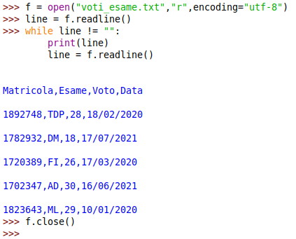
Leggere un file
Se il file è troppo grande potrebbe non entrare in memoria
In questo caso non posso leggere l’intero contenuto del file
il metodo readline( ) legge il file una riga alla volta

Slide 12
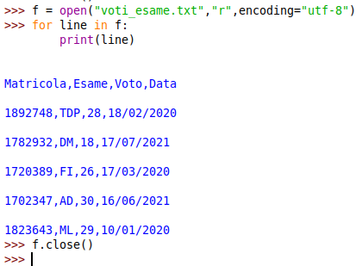
File e Iteratori
Il file object è iterabile (implementa il metodo __iter__)
Posso leggere il file una riga alla volta semplicemente usando il ciclo for come avrei fatto con qualsiasi iterabile (lista, tupla, dizionario)

Slide 13
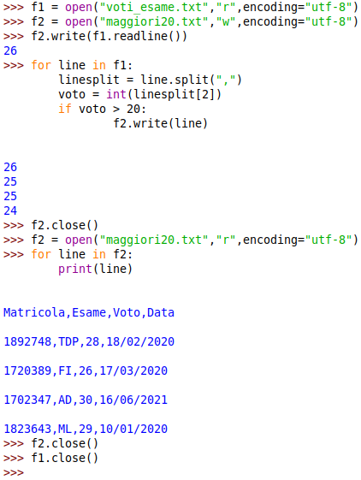
Scrivere su File
Per scrivere su un file posso usare il metodo f.write(string)
il metodo write prende in input una stringa, la scrive su file partendo dalla posizione corrente e restituisce il numero di caratteri scritti su file

Slide 14
queste slide sono disponibili per il download sul sito
http://cnapoli.diag.uniroma1.it
nella sezione dedicata al corso inserendo le credenziali della classe
Slides distribuite con Licenza Creative Commons (CC BY-NC-ND 4.0)
Attribuzione - Non commerciale - Non opere derivate 4.0 Internazionale
PUOI CONDIVIDERLE ALLE SEGUENTI CONDIZIONI (riprodurre, distribuire, comunicare o esporre in pubblico, rappresentare, eseguire e recitare questo materiale con qualsiasi mezzo e formato)
Attribuzione*
Devi riconoscere una menzione di paternità adeguata, fornire un link alla licenza e indicare se sono state effettuate delle modifiche.
Puoi fare ciò in qualsiasi maniera ragionevole possibile, ma non con modalità tali da suggerire che il licenziante avalli te o il tuo utilizzo del materiale.
Non Commerciale
Non puoi utilizzare il materiale per scopi commerciali.
Non opere derivate
Se remixi, trasformi il materiale o ti basi su di esso, non puoi distribuire il materiale così modificato.
Divieto di restrizioni aggiuntive
Non puoi applicare termini legali o misure tecnologiche che impongano ad altri soggetti dei vincoli giuridici a questa licenza

